Slide 1
108課綱普通型高中數學部定必修與選修
課程諮詢教師版
國教署
109年5月

Slide 2
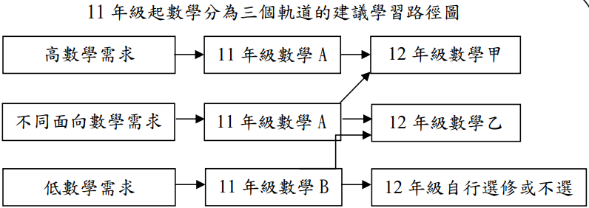
一、普通高中數學的三軌設計(1/2)
高數學需求學生，可修習數學 A、然後修習數學甲。
不同面向數學需求學生，可修習數學 A、然後修習數學甲或數學乙。
低數學需求學生，可只修習數學 B，或修習數學B後修習數學乙。
有鑑於高中學生不容易太早定向，數學課程綱要的設計盡量使轉軌不致太困難，使得在 11年級修習數學B的學生，有機會補足數學乙所需的先備知識而選修數學乙。

Slide 3
一、普通高中數學的三軌設計(2/2)
《數學領域課程手冊》對於《數學領綱》有關11A、11B、12甲、12乙的學習內容條文，從第550至675頁有詳細解析(https://cirn.moe.edu.tw/WebContent/index.aspx?sid=11&mid=7313）。
《數學領域課程手冊》也說明，學好數學B內容，想要學習12年級數學甲，尚需自行補足四條11A的學習內容：G-11A-5、F-11A-1、F-11A-3、F-11A-4，並達到它們對應的學習表現。

Slide 4
二、11年級部定必修數學A、B的差異(1/2)
主要課題 | A類必修 | B類必修
三角函數 | 弧度量、sin, cos, tan函數的圖形、定義域、值 域、週期性、週期現象的數學模型(cot, sec, csc 之定義與圖形※)。正餘弦的和角、半角公式、同頻率正餘弦波的疊合。 | 弧度量、sin函數的圖形、週期性、週期現象 的數學模型。
指數函數 與 對數函數 | 指數函數及其圖形，按比例成長或衰退的數學模 型。對數律、指數與對數的換底、常用對數函數的圖形。指對數在科學和金融上的應用。 | 指數對數與對數函數及其生活上的應用。
 |  | 連續複利與e、自然對數的認識。
空間概念 | 空間的基本性質、空間中兩直線、兩平面、及直現與平面的位置關係、三垂線定理、空間坐標系。 | 同左，但無「三垂線定理」。
 |  | 利用長方體的展開圖討論表面上的兩點距離、 認識球面上的經線與緯線。
向量 | 同右，增加面積與行列式。並增加空間向量的線 性組合、內積與外積、三角不等式、柯西不等式。 | 平面向量的線性組合、正射影與內積、兩向量夾角。

Slide 5
二、11年級部定必修數學A、B的差異(2/2)
主要課題 | A類必修 | B類必修
線性代數 | 二元一次、三元一次聯立方程組的線性組合意涵。矩陣運算、反方陣、平面上的線性變換、轉移方陣。 | 二元一次聯立方程組的線性組合意涵。將矩 陣視為資料表、在此意涵之下的矩陣運算。
不確定性 | 主觀機率與客觀機率、獨立性、條件機率與貝式定理，以及它們的綜合應用。 | 同左，但各種複合事件以兩個事件為原則。
 |  | 列聯表與文氏圖的關聯。
空間中的 解析幾何 | 三階行列式、平面方程式、空間中的直線方程式、以及它們的綜合應用。 | 無。
素養課題 | 無。 | 圓錐曲線：由平面與圓錐截痕、視覺性地認 識圓錐曲線、及其在自然中的呈現。 平面上的比例：生活情境與平面幾何的比例 問題(在設計和透視上)。

Slide 6
三、數學A、B的轉銜
學生如因升學志向改變，或學期間轉換修讀之數學類別，建議學校及教師參考課程手冊，就數學A、Ｂ課程學習內容之主題單元差異部分，協助學生轉銜。
圓錐曲線、
平面上的比例、按比例成長模型
三角和差角公式
正餘弦疊合、二階行列式
cos與tan函數
數A數B共同
數A
數B

Slide 7
四、普通高中數學的轉軌學習
須補足數學A的學習內容：
1.三角的和差角公式
2.三角函數的圖形
3.矩陣的應用
4.指數與對數函數
11年級修習數學B的學生，若想在12年級選修數學甲者，須補足數學A的學習內容，並達到它們對應的學習表現
數學學科中心正在研發補充教材，未來可提供學校參考運用

Slide 8
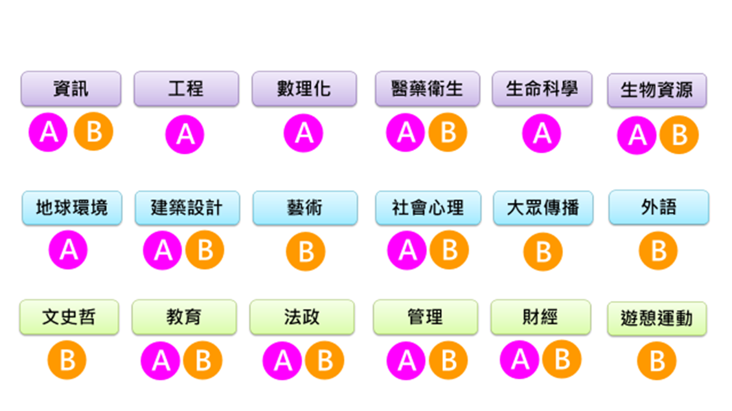
五、大學18學群重視不同數學能力需求
大學學系調查結果與
數學領綱課程手冊相符
《數學領域課程手冊》表 3：普通型高級中等學校數學領域必選修課程與職涯進路關係

Slide 9
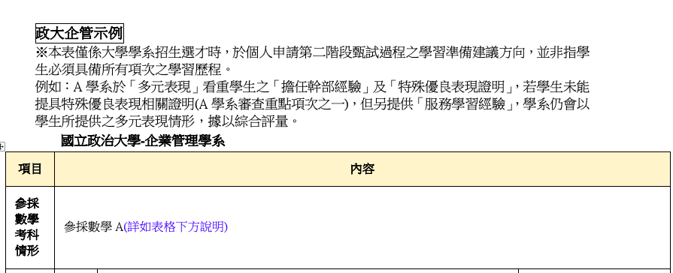
六、參採學科能力測驗數學A或數學B公告內容(1/2)
大學招生委員會聯合會
111學年度大學申請入學參採高中學習歷程資料完整版查詢系統
(https://www.cac.edu.tw/cacportal/jbcrc/LearningPortfolios_MultiQuery/index.php)
以政大企管為例，其參採「數學Ａ」 ，但仍請留意表格下方說明

Slide 10
六、參採學科能力測驗數學A或數學B公告內容(2/2)
以政大企管為例，該系說明課程設計之內容與數學科參採間之關聯，
此有助於高中輔導學生選課之參考。

Slide 11
七、如何輔導學生適性選課？
選 數A 還是 數B ???
導師+輔導教師+課程諮詢教師
興趣性向量表
高一學習成績
數學AB內容說明
大學科系簡介
大學科系選才需求
本校學生升學經驗
學生與家長期望

